Slide 1

Sistema de Cadastro de Produtos
Documentação do Projeto (Java / Spring Boot / MySQL)

Slide 2
A Equipe
Gabriel Carlos Rezende Nazario
Rodrigo Vieira Fagundes
João Marcos Da Silva Braz
Luana Alexandre da Silva
José Eliomax Pereira Mariano

Slide 3
Visão Geral e Arquitetura
Descrição Geral
Arquitetura em Camadas
Aplicação em Java/Spring Boot para gerenciar produtos, categorias e usuários.
controller → Trata as requisições HTTP (API REST).
service → Contém as regras de negócio (lógica).
Objetivo: CRUD completo com regras de negócio.
repository → Comunicação com o banco de dados.
Foco na separação de entidades, camadas e responsabilidades.
entity → Classes de modelo (entidades).
exception → Tratamento de erros personalizados.
configs → Configuração de segurança.

Slide 4
Tecnologias Principais
Java (21) (Linguagem de Backend)
Spring Boot (Framework)
Spring Data JPA (Persistência)
MySQL (Banco de Dados de Produção)
H2 Database (Banco de Testes)

Slide 5
Tecnologias Dependências
  Spring Data JPA
  Spring Boot Web
  H2
  MySQL Connector
  DevTools
  Lombok
  Spring Security
  Spring Boot Test

Slide 6
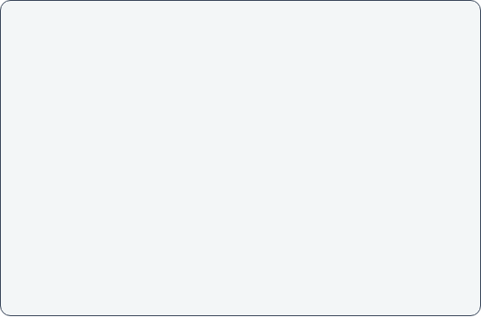

Principais Funcionalidades (CRUD)
Categoria
Produto
Cadastrar nova categoria (Requer ADMIN)
Listar todas as categorias (COMUM e ADMIN)
Buscar categoria por ID (COMUM e ADMIN)
Atualizar categoria existente (Requer ADMIN)
Excluir categoria (Requer ADMIN)
Cadastrar novo produto (Requer ADMIN)
Listar todos os produtos (COMUM e ADMIN)
Buscar produto por ID (COMUM e ADMIN)
Atualizar produto existente (Requer ADMIN)
Excluir produto (Requer ADMIN)

Slide 7
Principais Funcionalidades (CRUD)
Usuário
Cadastrar novo usuário com senha criptografada (ADMIN)
Listar todos os usuários (Requer ADMIN)
Buscar usuário por ID (Requer ADMIN)
Buscar dados do próprio usuário (COMUM e ADMIN)
Atualizar usuário existente (Requer ADMIN)
Excluir usuário (Requer ADMIN)

Slide 8
Modelo Relacional (DER)
Relacionamentos do Modelo
Usuario (1,n) possui (1,n) Perfil
Perfil (1,n) opera (1,n) Categoria
Categoria (1,1) contém (1,n) Produto
O modelo é composto pelas entidades Usuario, Perfil, Categoria e Produto. Usuario e Perfil usam um relacionamento N:N (muitos para muitos), enquanto Categoria e Produto usam um relacionamento 1:N (um para muitos).

Slide 9
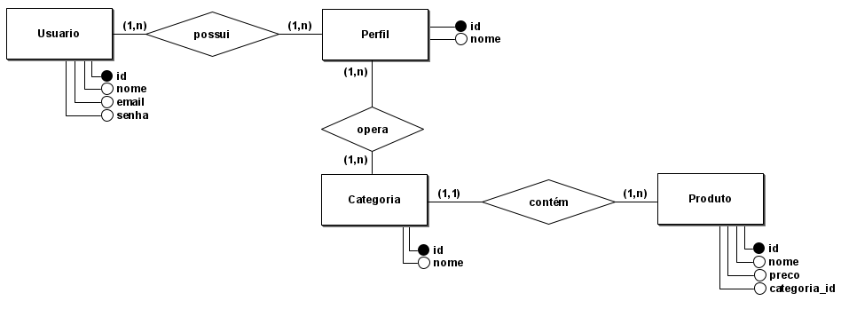
Modelo Conceitual

Slide 10
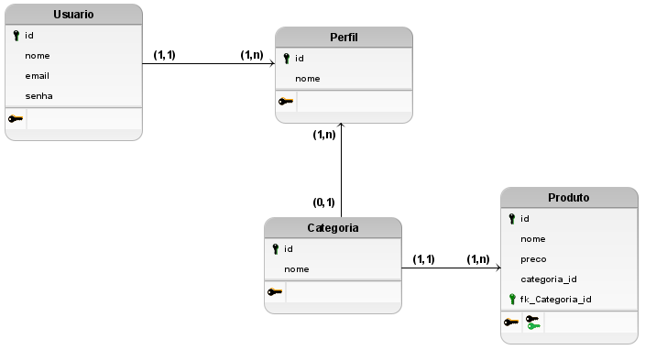
Modelo Lógico

Slide 11
Entidade: Usuario
Campo | Tipo | Chave | Descrição
id | INTEGER | PK | Identificador único do usuário
nome | VARCHAR | - | Nome do usuário
email | VARCHAR | - | Email de login (único)
senha | VARCHAR | - | Senha criptografada

Slide 12
Entidade: Perfil
Campo | Tipo | Chave | Descrição
id | INTEGER | PK | Identificador único do perfil
nome | VARCHAR | - | Nome do perfil (ADMIN ou COMUM)

Slide 13
Entidade: Categoria
Campo | Tipo | Chave | Descrição
id | INTEGER | PK | Identificador único da categoria
nome | VARCHAR | - | Nome da categoria (ex: Eletrônicos, Roupas)

Slide 14
Entidade: Produto
Campo | Tipo | Chave | Descrição
id | INTEGER | PK | Identificador único do produto
nome | VARCHAR | - | Nome do produto (ex: Celular, Camisa)
preco | DECIMAL | - | Preço do produto
categoria_id | INTEGER | FK → Categoria (id) | Identifica a categoria a que o produto pertence

Slide 15
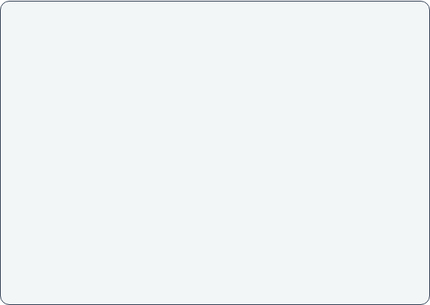
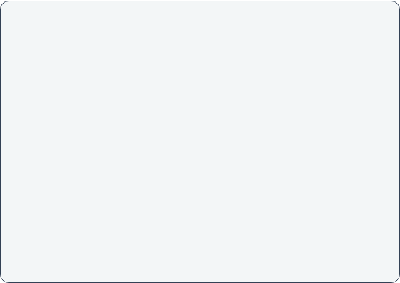
Segurança e Autorização (Spring Security)
Framework e Entidades
Regras de Acesso (Perfis)
Utiliza o Spring Security para autenticação e autorização.
Perfil COMUM
Acesso de leitura: pode listar e buscar produtos e categorias (GET).
A segurança é baseada nas entidades Usuario e Perfil.
Perfil ADMIN
Acesso total (CRUD): criar, atualizar e excluir produtos/categorias
(POST, PUT, DELETE), além do acesso GET.
A senha do Usuario deve ser criptografada (ex: com BCrypt).

Slide 16
Rotas da API Categoria
Método | Endpoint | Descrição | Requer Perfil
GET | /categorias | Lista todas as categorias | COMUM ou ADMIN
GET | /categorias/{id} | Retorna uma categoria específica | COMUM ou ADMIN
POST | /categorias | Cadastra uma nova categoria | ADMIN
PUT | /categorias/{id} | Atualiza uma categoria existente | ADMIN
DELETE | /categorias/{id} | Exclui uma categoria | ADMIN

Slide 17
Rotas da API Produto
Método | Endpoint | Descrição | Requer Perfil
GET | /produtos | Lista todos os produtos | COMUM ou ADMIN
GET | /produtos/{id} | Retorna um produto específico | COMUM ou ADMIN
POST | /produtos | Cadastra um novo produto | ADMIN
PUT | /produtos/{id} | Atualiza um produto existente | ADMIN
DELETE | /produtos/{id} | Exclui um produto | ADMIN

Slide 18
Rotas da API Usuario
Método | Endpoint | Descrição | Requer Perfil
GET | /usuarios/me | Retorna proprio usuario | COMUM ou ADMIN
GET | /usuarios | Retorna usuarios | ADMIN
GET | /usuarios/[id} | retorna usuario especifico | ADMIN
POST | /usuarios/[id} | Cadastra usuario | ADMIN
PUT | /usuarios/[id} | Atualiza usuario | ADMIN
Método | Endpoint | Descrição | Requer Perfil
GET | /usuarios/me | Lista todos os produtos | COMUM ou ADMIN
GET | /usuarios | Retorna um produto específico | COMUM ou ADMIN
GET | /usuarios/[id} | Cadastra um novo produto | ADMIN
POST | /usuarios/[id} | Atualiza um produto existente | ADMIN
Delete | /usuarios/[id} | Exclui um usuario | ADMIN

Slide 19
Testes da API
Demonstração dos Endpoints no Insomnia / Isonomia

Slide 20
Perguntas?
Obrigado.

